Slide 1

TOÁN 3
Tập 2
Tuần 27
Bài 83: Luyện tập– Tiết 2

Slide 2


Ấn để đến trang sách

Slide 3



JACK TÌM KHO BÁU

Slide 4







HOÀN THÀNH
Notes:
Hướng dẫn: GV click vào các rương, hòm kho báu để hiện câu hỏi.

Slide 5




723 × 4 = ?
723
×
4
2 892
Notes:
Hướng dẫn: GV click vào vùng trống để hiện câu trả lời. Sau đó click vào Jack hoặc kho báu để về màn hình nhận kho báu.

Slide 6
1 316 × 5 = ?
1 316
×
5
6 580
Notes:
Hướng dẫn: GV click vào vùng trống để hiện câu trả lời. Sau đó click vào Jack hoặc kho báu để về màn hình nhận kho báu.

Slide 7

Ấn để đến trang sách

Slide 8



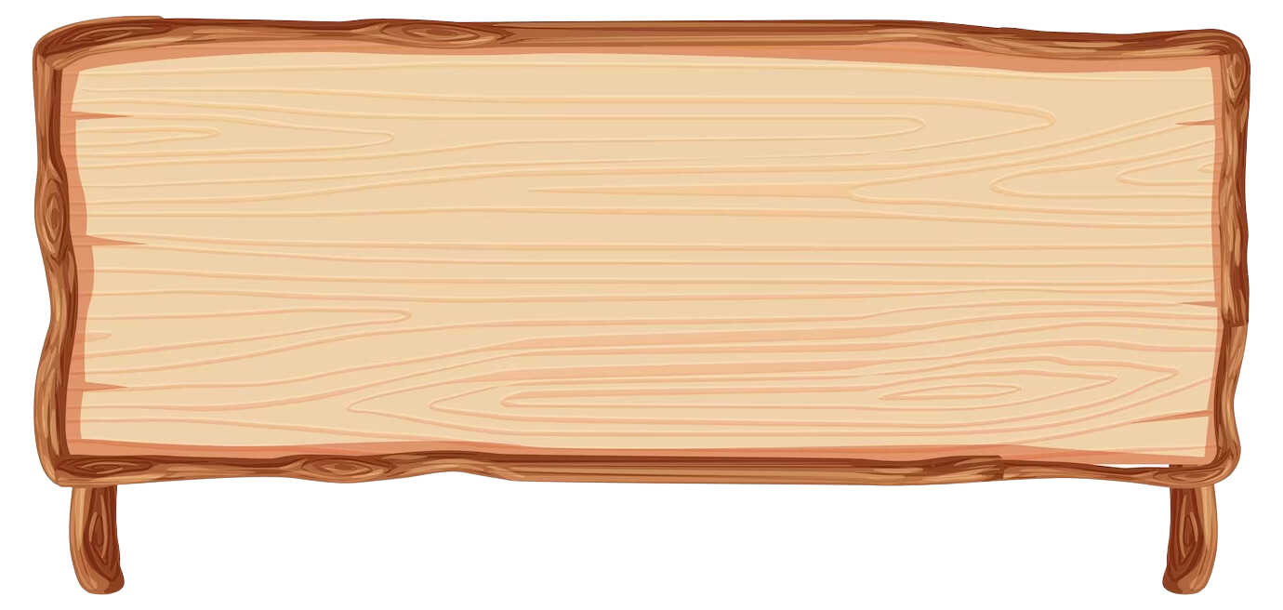
NÔNG TRẠI VUI VẺ
Bắt đầu
Notes:
Click vào “Bắt đầu” để bắt đầu game

Slide 9



8 000 × 6
8 000 × 6 = 48 000
Notes:
Click 1 lần để hiện đáp án, thêm 1 lần để chuyển sang câu tiếp theo

Slide 10

7 × 9 000
7 × 9 000 = 63 000
Notes:
Click 1 lần để hiện đáp án, thêm 1 lần để chuyển sang câu tiếp theo

Slide 11

14 000 × 4
14 000 × 4 = 56 000
Notes:
Click 1 lần để hiện đáp án, thêm 1 lần để chuyển sang câu tiếp theo

Slide 12
3 × 29 000
3 × 29 000 = 87 000
Notes:
Click 1 lần để hiện đáp án, thêm 1 lần để chuyển sang câu tiếp theo

Slide 13
27 000 × 3
27 000 × 3 = 81 000
Notes:
Click 1 lần để hiện đáp án, thêm 1 lần để chuyển sang câu tiếp theo

Slide 14
46 000 × 2
46 000 × 2 = 92 000
Notes:
Click 1 lần để hiện đáp án, thêm 1 lần để tiếp tục bài học

Slide 15

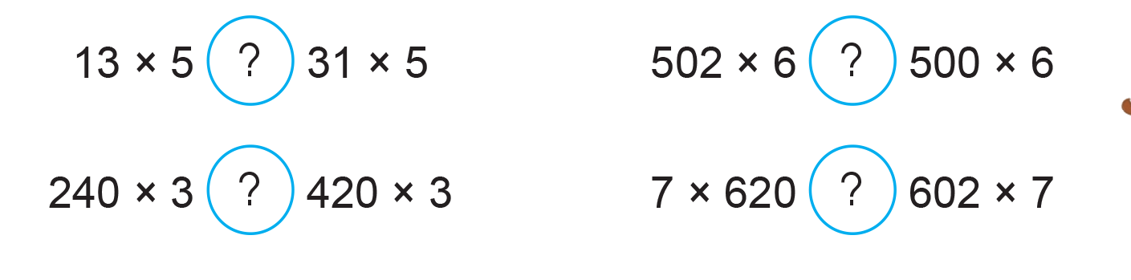

Bài 4: >, <, =?
<
>
<
>

Slide 16

Ấn để đến trang sách

Slide 17
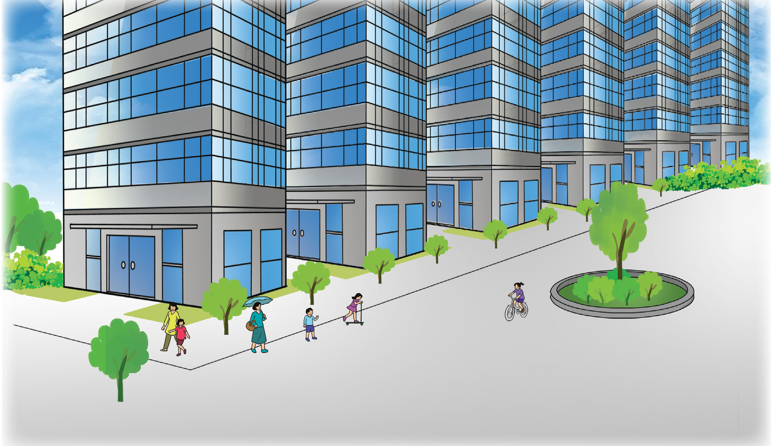
Bài 6: Mỗi tòa chung cư có 512 căn hộ. Hỏi 6 tòa như vậy có tất cả bao nhiêu căn hộ?
Bài giải
6 tòa như vậy có tất cả số căn hộ là:
512 × 6 = 3 072 (căn hộ)
Đáp số: 3 072 căn hộ.

Slide 18
Qua bài học hôm nay, em đã học thêm được điều gì? Những điều đó giúp ích gì cho em trong cuộc sống hằng ngày?

Slide 19






HƯỚNG DẪN VỀ NHÀ
Ôn lại cách đặt tính và thực hiện phép nhân số có nhiều chữ số với số có một chữ số; tính nhẩm phép nhân các số tròn nghìn, chục nghìn với số có một chữ số.
Vận dụng kiến thức đã học để giải quyết một số tình huống trong thực tế (nêu ví dụ), hôm sau chia sẻ với bạn.
So sánh các số thông qua phép nhân, nêu một vài ví dụ (có thể đố người nhà).

Slide 20


Slide 21



Để kết nối cộng đồng giáo viên và nhận thêm nhiều tài liệu giảng dạy,
mời quý thầy cô tham gia Group Facebook
theo đường link:
Hoc10 – Đồng hành cùng giáo viên tiểu học
Hoặc truy cập qua QR code

